Slide 1
Sicherer Hypervisor-Wechsel mit Backup-Lösungen von Veeam
17.04.2024
Multi-Plattform Backup & DR
Maximilian Maier
Systems Engineer

Slide 2
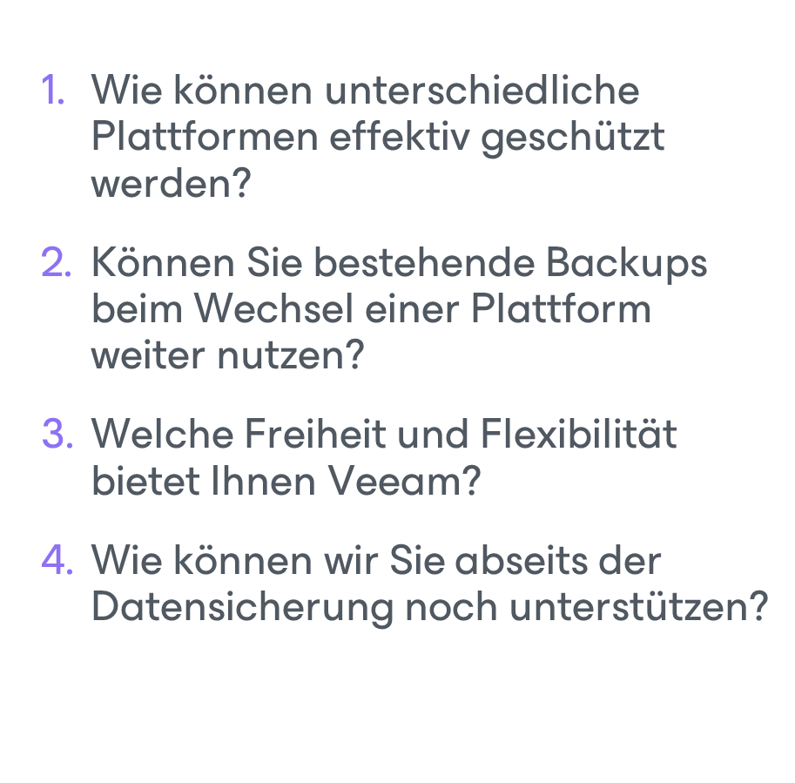
Agenda

Slide 3
Kundenszenario
XYZ GmbH

Slide 4
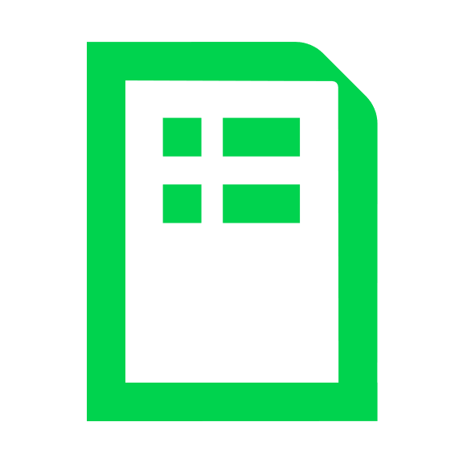
Kundenszenario
Die IT der XYZ GmbH im Wandel

Slide 5
Kundenszenario
Die IT der XYZ GmbH im Wandel

Slide 6
Kundenszenario
Die IT der XYZ GmbH im Wandel
Wie können Systeme zu Cloud „B“ und auf Virtualisierungs-Lösung „C“ migriert werden?
Werden zusätzliche Backup-Lösungen benötigt?
Können die Bestands-Backups noch wiederhergestellt werden?

Slide 7
Veeam‘s Ansatz
Wir bieten Ihnen:
Flexibilität in der Sicherung und Wiederherstellung
Freiheit bei der Wahl der Backup-Infrastruktur
Volle Mobilität Ihrer Backup-Daten
Kein Vendor Lock-In

Slide 8
Multi-Plattform Disaster Recovery
Veeam Data Platform
Bewährte Tools für die Wiederherstellungsorchestrierung
Proaktive Monitoring - und Analyse-Tools
Zuverlässige Sicherung und schnelle Wiederherstellung
Native APIs
PLATTFORM- ERWEITERUNGEN
AWS
Azure
Microsoft 365
Google Cloud
Salesforce
Kubernetes
Cloud
Virtuell
Physisch
Anwendungen
SaaS
Lokal · In der Cloud · XaaS

Slide 9
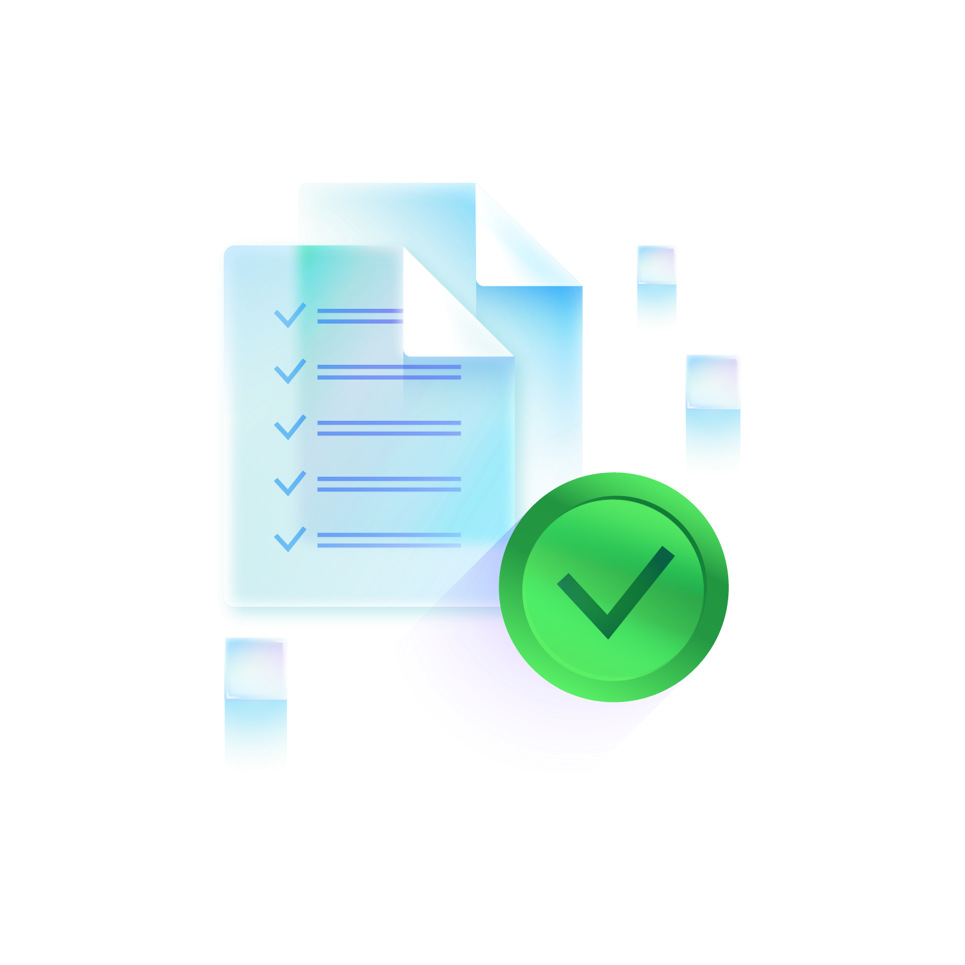
Was bedeutet Veeam Universal License (VUL)?
VUL bietet Freiheit und Flexibilität
Eine VUL ist eine übertragbare Lizenz für den Universaleinsatz in der Veeam Data Platform – über die unterschiedlichsten Workload-Typen hinweg.
Was können VULs sichern:
Virtuell: VMware, Hyper-V, Nutanix AHV & Red Hat Virtualization
Cloud: AWS, Microsoft Azure und Google Cloud
Physische Server und Workstations: Microsoft Windows, Linux, Mac, IBM AIX und Oracle Solaris
Enterprise-Anwendungen: wie Oracle RMAN oder SAP HANA
NAS & Objekt Speicher
Wir empfehlen allen Unternehmen ein Upgrade auf VUL.
Schützen Sie alle Workloads!
Portabel!
Flexibel!
Einfacher als zuvor!

Slide 10
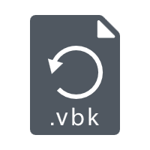
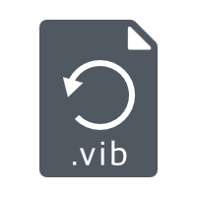
Backup Mobilität
Sie kontrollieren und besitzen Ihre Backup-Daten
Veeam Backup & Replication nutzt ein eigenständiges Dateiformat, welches Ihnen eine flexible Aufbewahrung ermöglicht, sowie eine Vielzahl an Restore-Möglichkeiten.
Veeam Repository
Flexibel | Sicher | Kein Vendor Lock-In
Unkompliziertes Dateiformat, welches Ihnen erlaubt Backup-Daten einfach und verlässlich zu verschieben. Geeignet for offsite Kopien und Daten Migrationen. Erfüllen Sie die 3-2-1-1-0 Regel mit der Kombination, die für Sie passt. | Schützen Sie Ihre Backup-Daten vor unberechtigten Zugriffen mit AES-265 Verschlüsselung. Kombinieren Sie diese zum zusätzlichen Schutz vor Cyberangriffen mit immutable Backups. | Ihre Daten bleiben immer für Sie verfügbar. Unabhängig davon, ob Sie zwischen Plattformen migrieren oder die Cloud für Ihre DR Strategie nutzen.

Slide 11
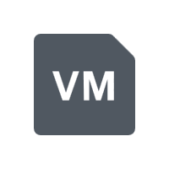
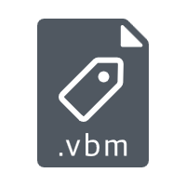
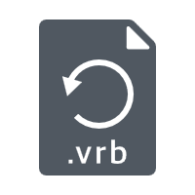
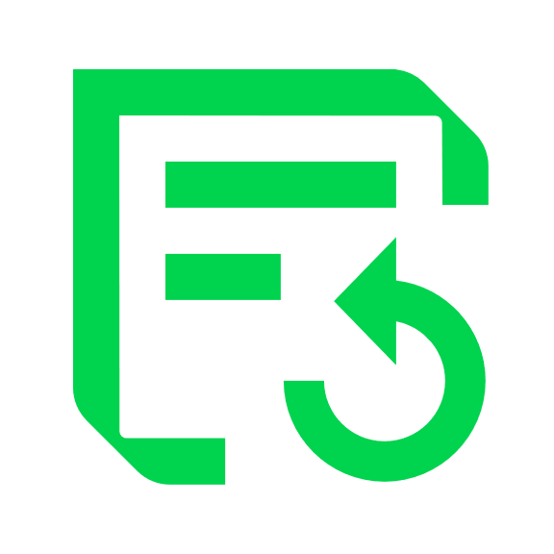
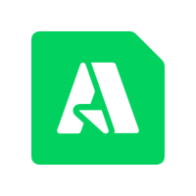
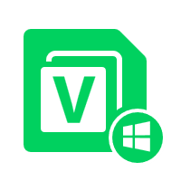
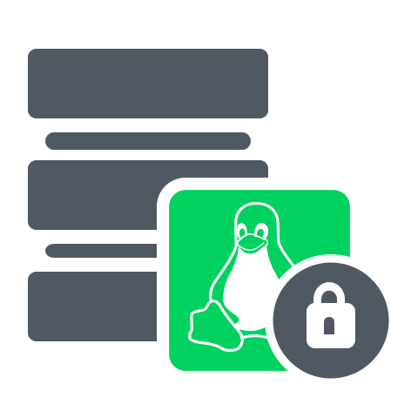
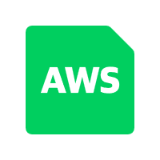
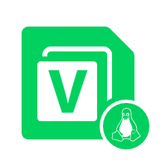
Multi‑Plattform Backup & DR – Image-Level
Mit Veeam können Workloads von on-premises in die Cloud wiederhergestellt werden, aber auch von Cloud zu Cloud, Cloud zu on-premises, virtuell nach virtuell,….
VMware vSphere
VMware vSphere
Microsoft Hyper-V
INSTANT RECOVERY
Microsoft Hyper-V
Nutanix AHV
Nutanix AHV
RedHat Virtualization
Microsoft Azure/Azure Stack
Windows Agents
IMAGE LEVEL BACKUPS
Protect Everything
Recover Anywhere
DIRECT RESTORE
AWS/VMware on AWS
Linux Agents
Google Cloud Platform
Azure VM
Windows Agents
AWS EC2
Store Anywhere
BARE-METAL
Linux Agents
Google Cloud VM
Notes:
Murat Acinci – 08/06/23

Slide 12
Multi‑Plattform Backup & DR – Datei/Applikations-Level
Datei- und Applikations-Sicherungen können auch flexibel wiederhergestellt werden.
File-/NAS-Sicherungen bei Wiederherstellung umleiten
Objekt Speicher zu einem anderen Anbieter wiederherstellen
Datenbanken auf anderen Server oder in anderer Umgebung wiederherstellen
Emails von Exchange Online nach Exchange on-premises wiederherstellen
V12.1

Slide 13
Kundenszenario
Veeam‘s Lösung
Die IT der XYZ GmbH im Wandel
Systeme von Cloud „A“ zu Cloud „B“ können mit direktem Restore wiederhergestellt werden
Systeme von Cloud „A“ zu Virtualisierungs-Lösung „C“ können:
per direktem Restore wiederhergestellt werden
per Instant Recovery wiederhergestellt werden, falls die Downtime minimiert werden soll
_{Direkter}
_{Restore}
_{Instant &}
_{direkter Restore}

Slide 14
Kundenszenario
Die IT der XYZ GmbH im Wandel
Wie können Systeme zu Cloud „B“ und auf Virtualisierungs-Lösung „C“ migriert werden?
mit Veeam über Instant Recovery oder per direktem Restore
Werden zusätzliche Backup-Lösungen benötigt?
Nein, wenn Plattform durch Veeam supported ist
Können die Bestands-Backups noch wiederhergestellt werden?
Ja, Wiederherstellungen sind unabhängig von der Ausgangsplattform möglich

Slide 15
Hypervisor Support durch Thomas-Krenn.AG
Thomas-Krenn.AG unterstützt:
Microsoft Hyper-V
Proxmox VE
VMware ESXi

Slide 16
Was gibt es noch?

Slide 17
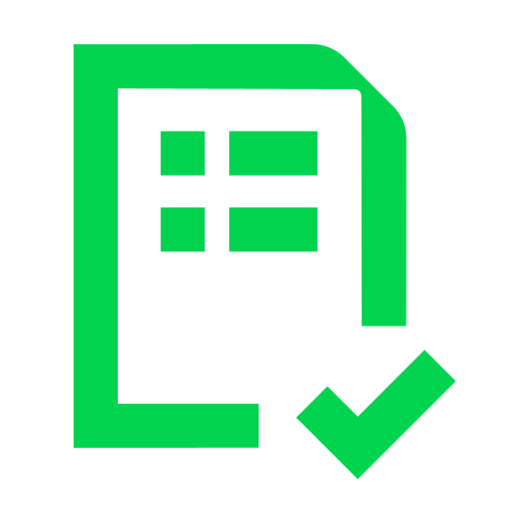
Weitere Szenarien
Veeam Data Platform
Identify
Protect
Detect
Respond
Recover
Recover
Recover
Freiheit bei Wahl von Herstellern
und Technologien
Disaster Recovery über verschiedene
Plattformen und Clouds hinweg
Migrieren von Workloads und
Exit-Strategie
Test & Entwicklung
“Data Reuse”
Investitions-Schutz über flexible Lizenzierung
Instant Recovery,
nicht nur für Systeme
Beschleunigte Anpassung an
geänderte Anforderungen
Monitoring & Alerts
Post-process malware detection
Notes:
Have this be the core

Slide 18
Kein Vendor Lock-In
Veeam ist eine „reine“ Software Lösung
Wechsel von Server- und Storage-Produkten
Wechsel der Speicher-Technologie
Block -> Objekt Speicher
On-Premises -> Cloud
Deduplication Appliance
Wechsel von Cloud- und Virtualisierungs-Hersteller

Slide 19
Kein Vendor Lock-In
Zugriff auf Backup-Daten auch ohne aktive Veeam Installation möglich
Eigenständiges Backup Dateiformat
Extract Utility
Community Edition

Slide 20
Freie Wahl des Standorts
On-Premises, Hybrid, Cloud, Managed Backup….
Hauptstandort
Außenstelle
Cloud
Außenstelle
Managed Backup,
z.B. EXTRA Computer GmbH

Slide 21
Veeam ONE
Intelligente Analyse & Reporting

Slide 22
Verwenden Sie Veeam One für die Kapazitätsplanung
Forecast für Ressourcen Auslastung
Planung von Ressourcenreserven
Simulation von Veränderungen

Slide 23
5 beliebte Infrastruktur Berichte
Capacity Planning
Host Failure Modelling
VM Change Rate Estimation
Oversized/Undersized VMs
How many more VMs can be provisioned
Notes:
(how many days remaining till threshold)

Slide 24
5 beliebte Veeam Backup Berichte
Protected VMs
Orphaned VMs
Veeam Backup Files Growth
Capacity Planning for Backup Repositories
Change Rate estimation

Slide 25
Veeam Recovery Orchestrator
Automatisiertes DR & Migration nach Azure

Slide 26
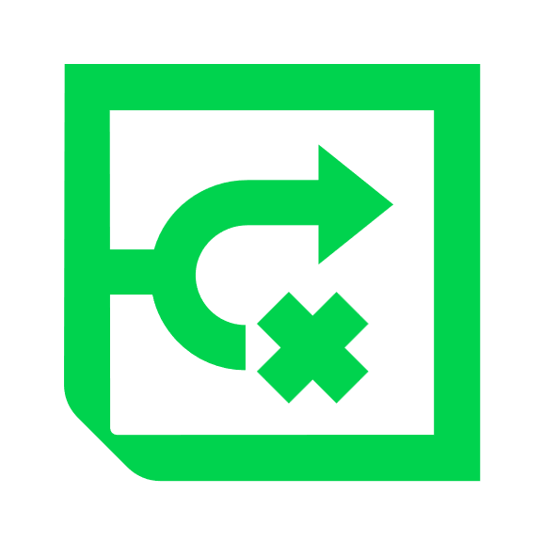
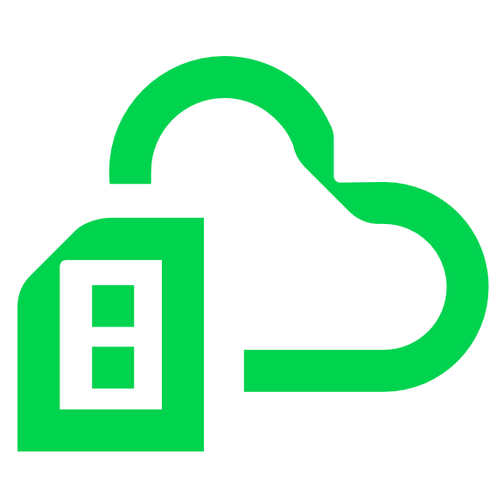
Lokales RZ down: Was tun?
On-Premises
Datacenter
Automatisierte
Wiederherstellung
Recovery Site
Data
Replication
Backup

Slide 27
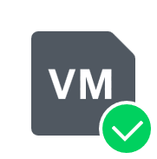
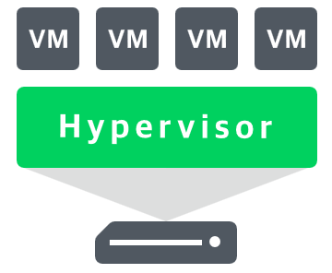
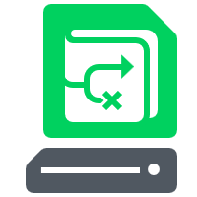
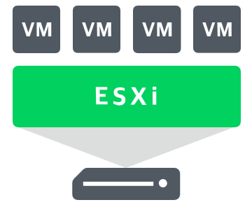
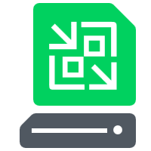
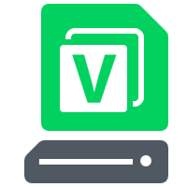
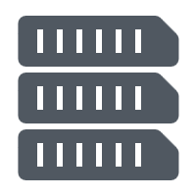
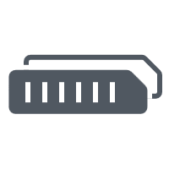
Orchestrierte Wiederherstellung mit Veeam
Primärer Standort
DR Standort
Veeam Recovery
Orchestrator-Server
Replication
VRO-Agent
Backup-
Repository
Backup
Restore
Veeam Backup & Replication-Server
Storage Replication

Slide 28
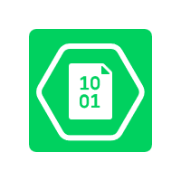
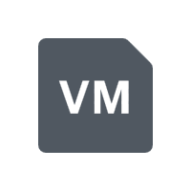
Restore nach Microsoft Azure
Produktivstandort
Azure Subscription
Veeam Recovery
Orchestrator-Server
VRO-Agent
Backup
Azure Blob
Veeam Backup & Replication-Server
Backup-
Repository
Cloud Plan
^{Direkter Restore nach Azure}

Slide 29
Zusammenfassung

Slide 30
Zusammenfassung – Veeam
Mit Veeam:
können Sie über verschiedene Plattformen hinweg sichern
können Sie flexibel wiederherstellen, so wie sie es benötigen
haben Sie keine Einschränkungen in Ihrer Backup Infrastruktur
bleiben Sie im Besitz Ihrer Backup-Daten
erhalten Sie auch abseits der Datensicherung hilfreiche Unterstützung

Slide 31
Zusammenfassung – Thomas-Krenn.AG
Thomas-Krenn.AG bietet:
Server- und Storage-Produkte für jeden Einsatzzweck
Qualität Made in Germany…
Persönliche Ansprechpartner
Auf Wunsch individuelle Sonderlösungen & Server Branding
Intelligenter Konfigurator
Vorinstallationsservice
Thomas-Krenn Wiki

Slide 32
Wohin Ihre Reise auch geht, Thomas-Krenn.AG & Veeam unterstützen Sie auf Ihrem Weg!

